Slide 1















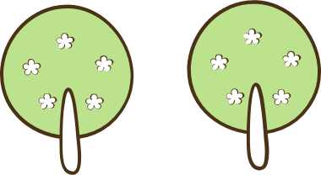
2
0
2
0
Ôn tập giữa học kì 2 ( tiết 4 )

Slide 2
1. Ôn luyện tập đọc và học thuộc lòng

Slide 3
2. Trò chơi mở rộng vốn từ về chim chóc : nói hoặc làm động tác để đó nhau tên, đặc điểm và hoạt động của loài chim.
Ví dụ:
Con gì biết bơi, lên bờ đi lạch bà lạch bạch ?
b. Mỏ con vẹt màu gì ?
c. Con chim chích giúp gì cho nhà nông ?

Slide 4
3. Viết một đoạn văn ngắn (khoảng 3, 4 câu) về một loài chim hoặc gia cầm (gà, vịt, ngỗng,…) mà em biết

